Slide 1

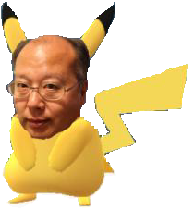
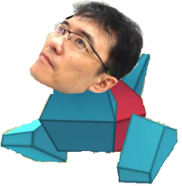
石渡研, 小高研
(GFD研究室) 紹介
北海道大学 理学部 / 理学院
地球惑星科学科 / 宇宙理学専攻
惑星宇宙グループ
地球流体力学研究室
２０１６ / １２ / ２１

Slide 2

はじめに
【！！重要！！】
石渡研 ・ 小高研は事実上
地球流体力学研究室(GFD研)という
惑星宇宙グループに所属する
単一の研究室です！
(GFD = Geophysical Fluid Dynamics)

Slide 3

1. 石渡, 2. 小高 と書こうと
1. 小高, 2. 石渡 と書こうと 同じ事

Slide 4

研究内容
惑星大気の流れの仕組みについて
  地球, 火星, 金星, 木星…
  未だ見ぬ惑星大気(系外惑星など)の流れのしくみを予想
  地球大気の流れのしくみを他の惑星と比較しながら理解

Slide 5
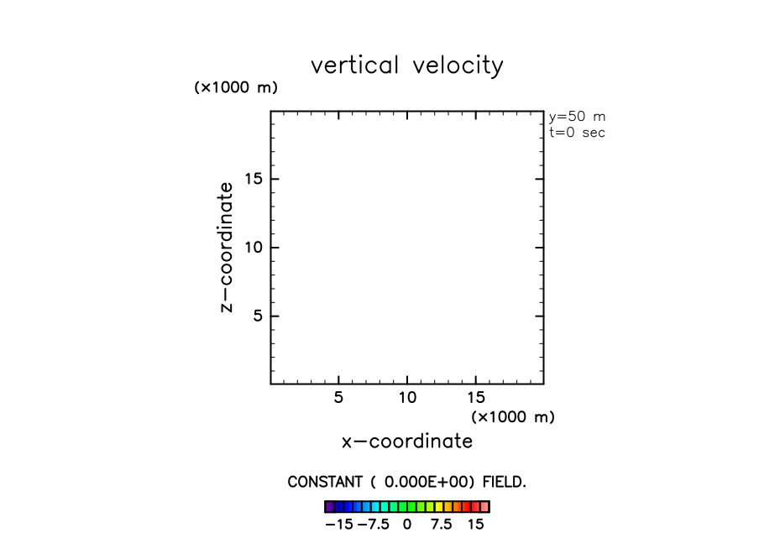

研究手法
「数値シミュレーション」
  もりもりもりもりコンピュータを駆使

Slide 6

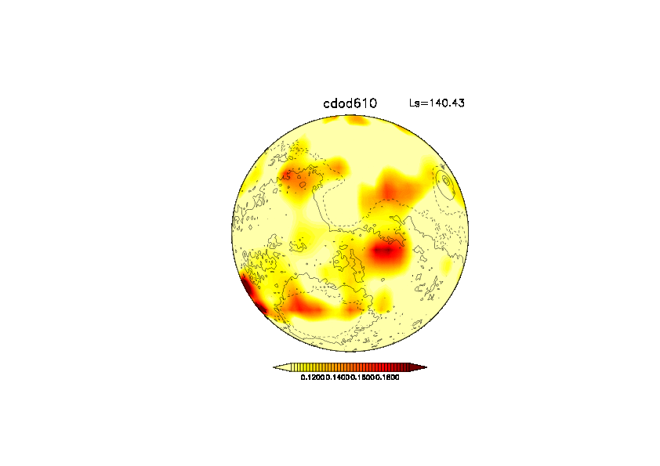
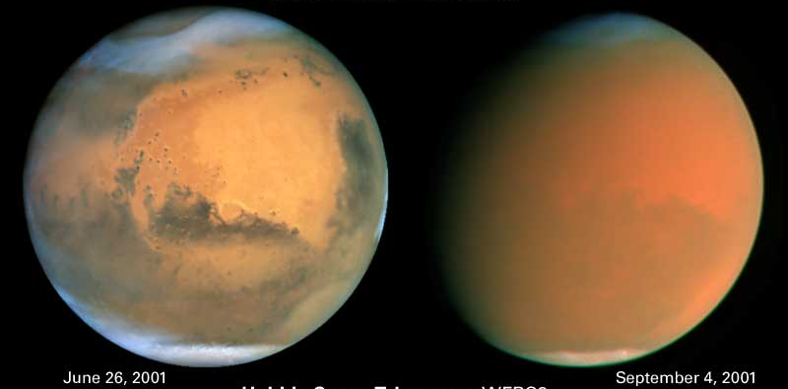
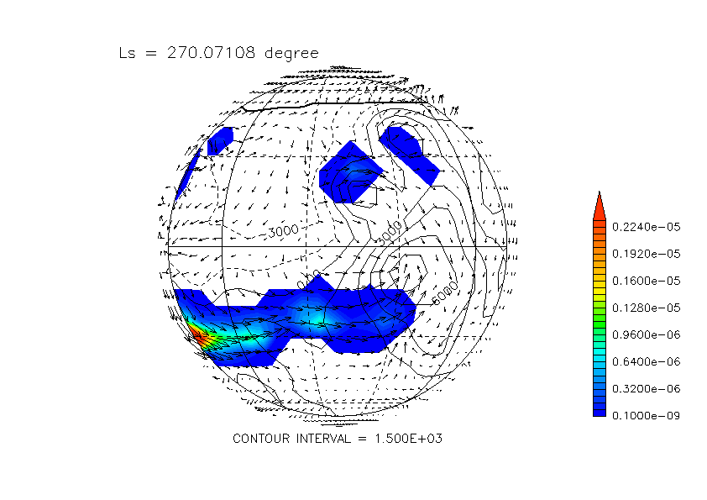
研究例
火星のダスト（砂）気候学：グローバルダストストーム
数値計算によるダスト過程の解明
ハッブル望遠鏡による観測
３ヶ月後
ダスト量時間変化（北半球秋から冬）
http://hubblesite.org/newscenter/newsdesk/archive/releases/2001/31/
対流計算
による局地対流、
ダスト巻き上げ
過程の解明
全球計算
による大循環、
ダスト輸送
過程の解明

Slide 7
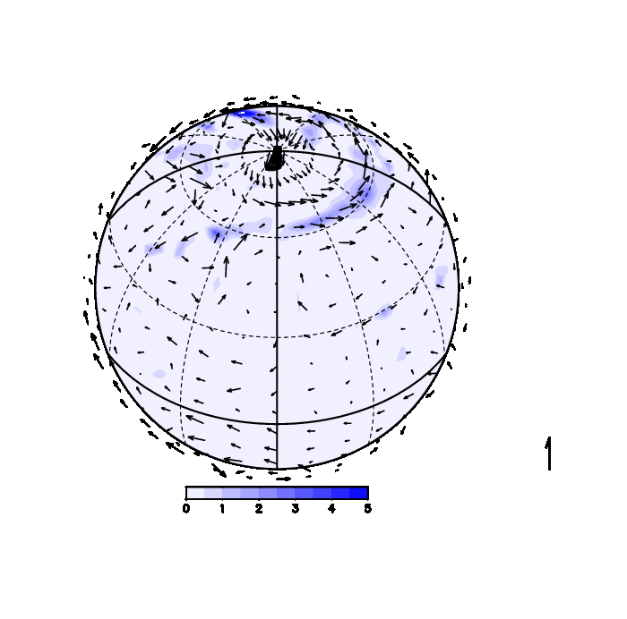
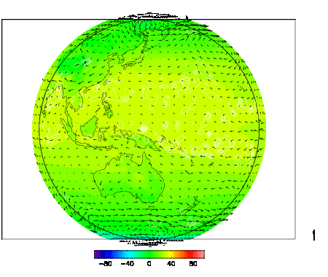
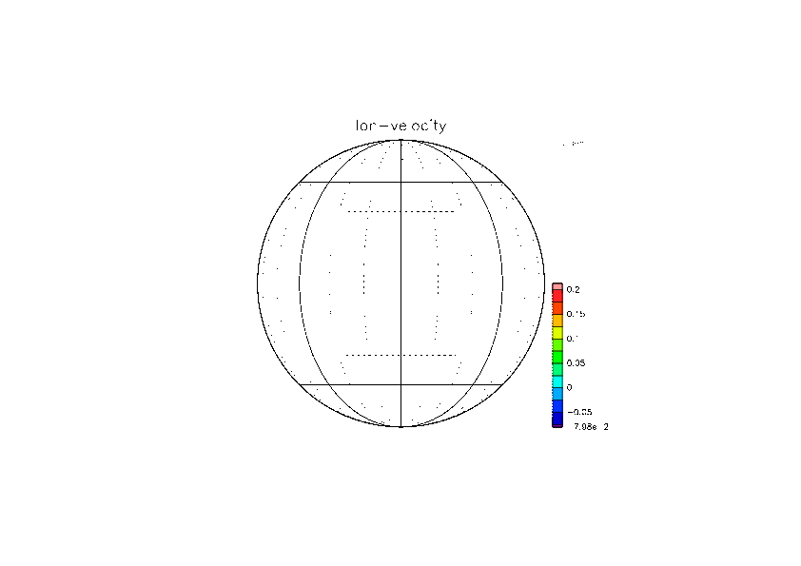
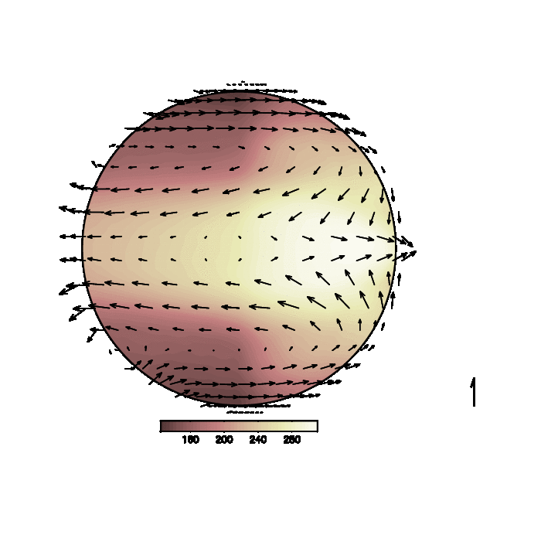
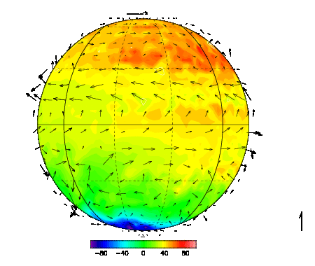
石渡研究紹介
気候多様性の数値探検
  宇宙の中のあらゆる気候を探る
  生命に適した気候が実現する条件を考える
地球
(表面
温度：
北半球
夏の
２週間)
陸惑星
(降水量：
北半球
夏の
２週間)
木星の縞構造
（東西風）
同期回転
惑星
(惑星
放射：
時間固定)
暴走温室
状態
(表面温度：
３年分)

Slide 8
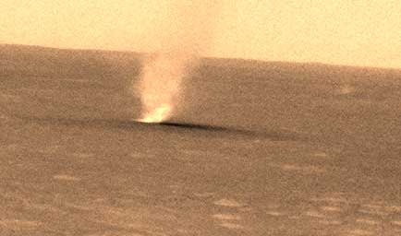
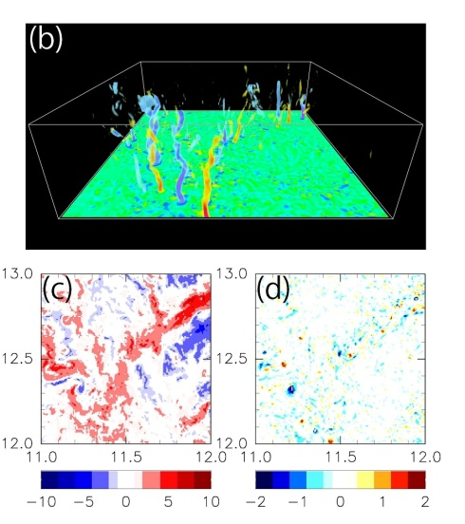
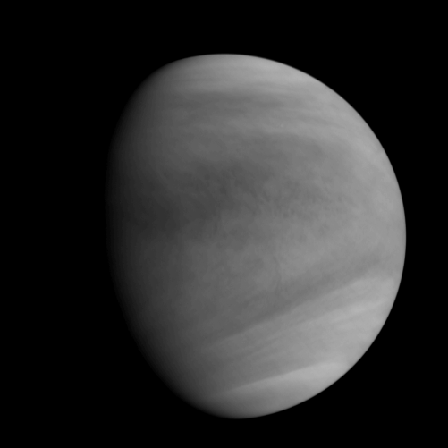
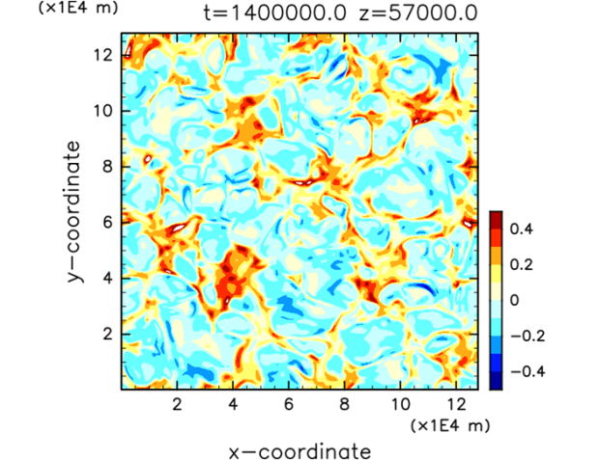
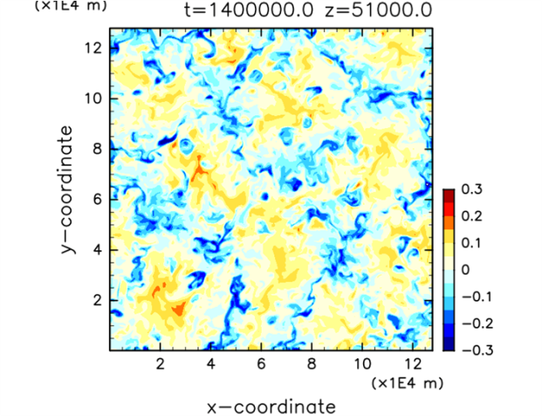
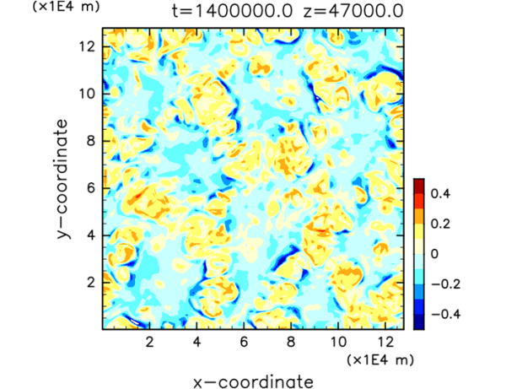
小高研究紹介
目指していること
  （地球を含む）さまざまな
  惑星大気の「対流」による流れの様子を「探る・明らかにする・理解する」こと
具体的にやっていること
  領域気象数値モデルの
  開発とシミュレーション
  例１）火星の対流
  例２）金星の対流
「Mars Rover (Sprit)」 が撮像した
火星のダストデビル
「SCALE-LES」 によるシミュレーション
「あかつき」 が撮像した金星の雲
「deepconv」によるシミュレーション

Slide 9

研究するために大事なのは？
使う武器をよく知ること！
武器 ＝ コンピュータ
もちろん流体力学等々の知識も…

Slide 10
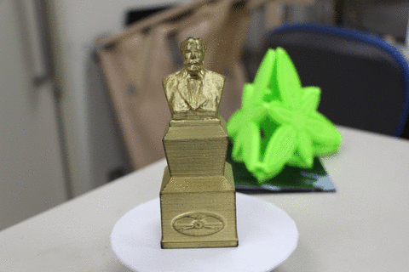
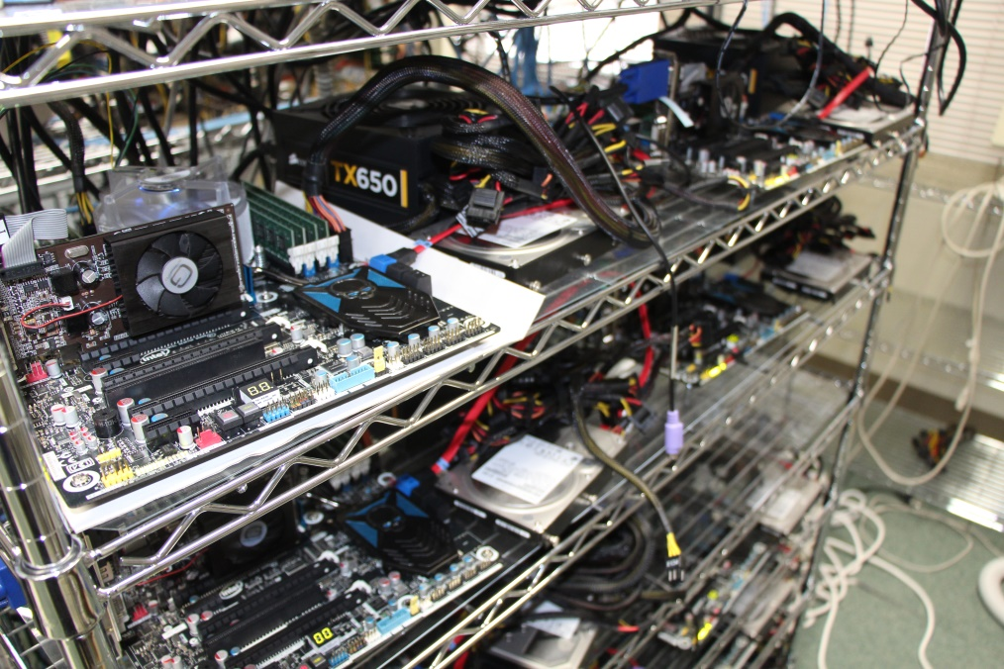

武器について学ぶために
計算機やネットワークの構築 / 運用 / 管理
  EPcore : 使う環境を自分たちで構築
計算機科学についての勉強会
  EPnetFaN : 惑星宇宙グループ内の他研究室と共同開催

Slide 11
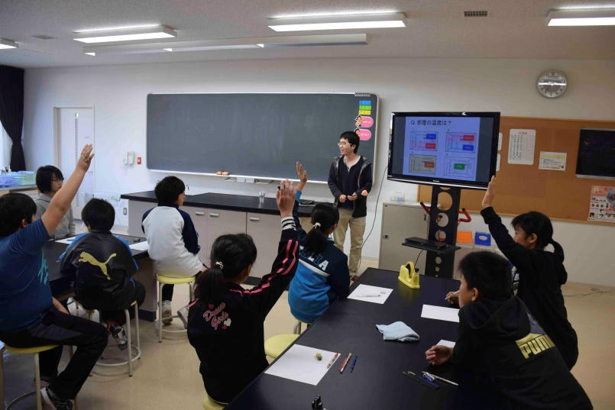
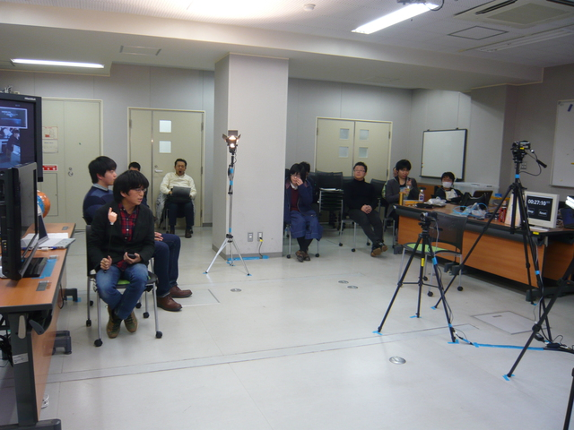

その他の活動
合宿型セミナー
  GFDセミナー (@ 支笏湖)
  フロンティアセミナー (@ 穂別)
  数値計算ワークショップ (@ 神戸) …等
アウトリーチ活動
  北大 – 大垣東高校間双方向遠隔授業
  出前実験授業
    @藤女子大, @ 陸別小中学校, @ 銀河の森天文台 … 等

Slide 12

欲しい人材
地球惑星科学に興味のある人
  惑星の起源・進化, 大気, 数値シミュレーションなど
  その他なんでもあり (自分でできれば)
数値計算, 計算機科学, 理論研究に興味のある人
  数値シミュレーション用モデル, ソフトウェア開発
  計算機, ネットワーク環境構築
  ハビタブルゾーン, 回転成層流体
(様々な面で) アクティブな人
  アウトリーチ活動に興味がある
  趣味に掛ける情熱を持っている
  (アニメ, ゲーム, スポーツなど)
  etc…

